Slide 1
Willkommen zur Präsentation
Der Sportfreunde RFH
Wir lieben laufen!

Slide 2
Inhalt
Einleitung (Aufgabenstellung)
Herangehensweise (Planung, Tools)
Datenbank
Layout
Webservice
Webclient
Mobileclient

Slide 3
Einleitung
Willkommensgruß, Vorstellung
Aufgabenstellung:
Erstellen einer Single Page Webanwendung sowie einer mobilen Version
Inkl. Dokumentation

Slide 4
Herangehensweise - Planung
Entwurf des Seitenlayouts
Datenbankentwurf
Entwicklungsphase
Webservice
Webclient
Mobile Client

Slide 5
Herangehensweise - Tools
Notepad++
Fiddler
GitHub
XAMPP
Browser

Slide 6
Datenbank
Tabelle „tracks“
Enthält Daten zu erstellten Läufen
Tabelle „users“
Zur Authentifizierung
Zukünftig: Userprofile, eigene Läufe, Wettkampfvergleich

Slide 7
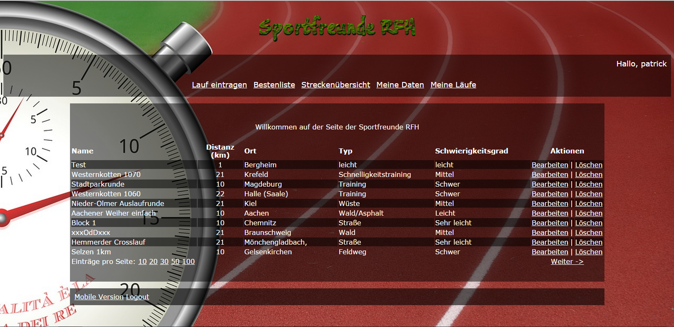
Layout

Slide 8
Webservice - Präsentation
RequestHandler
Steuert Requests
*TracksCommand-Daten
Dienen zur Ausführung der Befehle

Slide 9
Webservice - Model
TracksService
Steuert die Anfragen
Tracks
Klasse zur Definition eines Track-Objekts

Slide 10
Webservice – Datenzugriff
Erfolgt über MySQLi Api (Grafik?)

Slide 11
Webclient
Application.js
Instanziiert die Widgets
View:
Index.php
Style.css

Slide 12
Webclient-Widgets
Controller für spezielle Elemente der GUI
Tracklist
Trackdetails
CreateDialog
EditDialog
DeleteDialog
ErrorDialog
Navigation
Limitation

Slide 13
Webclient - jQuery
jQuery
jQuery UI
BlockUI

Slide 14
Mobile Client
Sencha Touch

